Slide 1
Graphisches Integrieren von Polynomfunktionen Beispiele

Slide 2
Zusammenhänge Funktion – Stammfunktion
$$f\left(x\right)=F^{′}\left(x\right)$$
$$f^{′}\left(x\right)=F′′(x)$$
Beispiel 1: Ist $f\left(3\right)>0$, …
besitzt f an der Stelle 3 einen positiven Funktionswert.
ist die Stammfunktion an der Stelle 3 steigend.

Slide 3
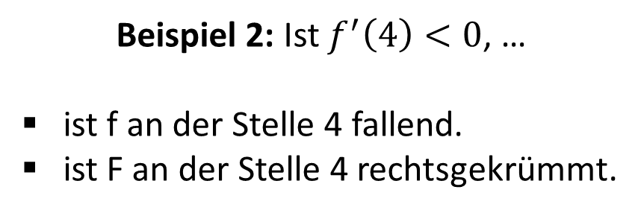
Zusammenhänge Funktion – Stammfunktion
$$f\left(x\right)=F^{′}\left(x\right)$$
$$f^{′}\left(x\right)=F′′(x)$$
Beispiel 2: Ist $f^{′}\left(4\right)<0$, …
ist f an der Stelle 4 fallend.
ist F an der Stelle 4 rechtsgekrümmt.

Slide 4
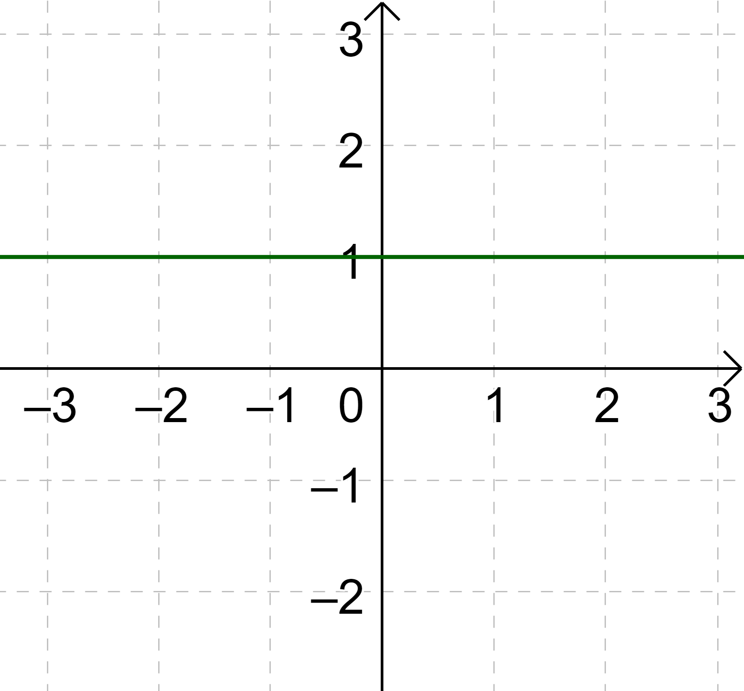
Bsp. 1) Gegeben ist der Graph einer konstanten Funktion f. Zeichne exakt den Graphen der Stammfunktion F ein, der durch den Punkt $P$ verläuft.
$$P=\left(1 | 0\right)$$

Slide 5
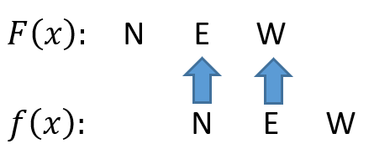
Bsp. 1a) Gegeben ist der Graph einer Polynomfunktion f. Zeichne einen möglichen Graphen einer Stammfunktion von f im Koordinatensystem ein.

Slide 6
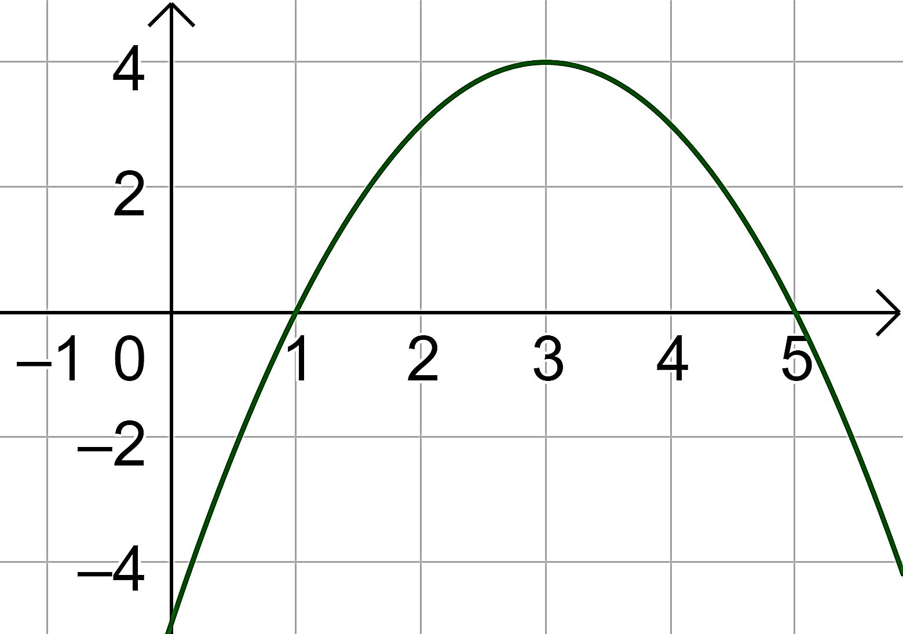
Bsp. 1b) Gegeben ist der Graph einer Polynomfunktion f. Zeichne einen möglichen Graphen einer Stammfunktion von f im Koordinatensystem ein.

